Slide 1
Отчет по Проекту
Родительских клубов
«Школа будущего первоклассника»
Руководители: Учитель-логопед:СадыковаО.В. воспитатель: Игнатюгина В.М.
Педаог-псиолог Бунина Т. А.
Муниципальное дошкольное образовательное учреждение «Детский сад № 19»

Slide 2

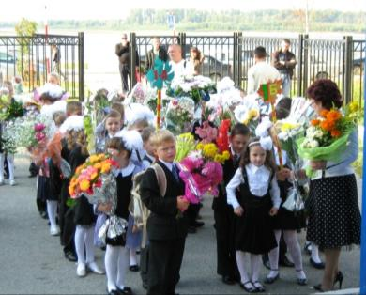
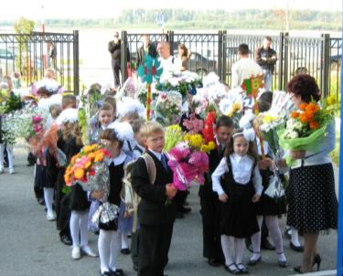
Завершение дошкольного детства и поступление в школу – переломный момент в жизни каждого ребёнка.
Начало школьного обучения кардинальным образом меняет весь образ жизни воспитанника и предъявляет серьёзные требования к его физическому и психическому здоровью.
Родителям и детям необходима помощь в подготовке и встрече с новой для них школьной ситуацией.
Для этого был разработан проект
«Школа будущего первоклассника»
Срок реализации:
с 01 сентября по 31 мая

Slide 3
Целью проекта является повышение компетентности родителей по вопросам готовности детей к школьному обучению.
Задачи:
Осуществить информационно-просветительскую работу по теме «Готовность детей к школе»;
Познакомить родителей с элементами педагогической диагностики отдельных сторон готовности ребенка к школьному обучению, развивать знания и умения, связанные сформированием разных аспектов готовности к школе в условиях семьи;
Развивать осознанность педагогического воздействия родителей на детей в процессе повседневного общения;
Научить родителей решать психологические и педагогические проблемные ситуации, связанные с подготовкой и обучением детей в школе, оказывать им эмоциональную поддержку.

Slide 4
Формы работы специалистов ДОУ с родителями
Традиционные
Нетрадиционные
Наглядно – информационные
Наглядно - просветительские
Педагог - психолог
Учитель - логопед
Воспитатели
подготовительных групп
Учитель начальных классов
МОСШ №32
Зам. зав. по ВМР
Инструктор по плаванию
Заведующий ДОУ
Инструктор
по физвоспитанию

Slide 5
Считаете ли вы, что подготовку к школе ребенок получает в своей семье?
Реализация проекта предполагает следующие этапы:
Диагностический этап
Цель: Выявить уровень готовности родителей и детей к школьному обучению.
Методы и приемы :анкетирование, тестирование, наблюдение, беседы и индивидуальные консультации.
В чем проявляется
подготовка к школе?
Что для вас сейчас самое важное при подготовке детей к школе?

Slide 6

Основной этап
Цель: Определить тематику встреч, отобрать информационный материал, игры и упражнения, соответствующие целям встреч
Методы и приёмы: Беседы, презентации, практические упражнения, просмотр видео интервью, коммуникативные игры.

Slide 7
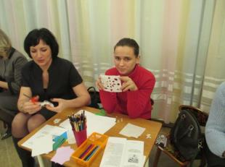
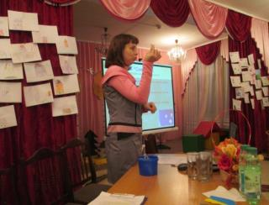
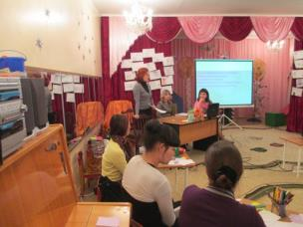
Педагогическая гостиная -2013
Тема: «Маршрут обучения будущего первоклассника»
Цель: Повышение педагогического мастерства родителей, вовлечение в образовательное пространство дошкольного учреждения в вопросах воспитания, обучения и подготовке к школьному обучению
Теоретическая часть:
«Здоровый ребёнок – успешный ученик» - воспитатель Леонова Н.Н.
Практическая часть:
«Какой я представляю школу, где будет учиться мой ребёнок» - педагог - психолог Филимонова Е.С.
«Развитие графомоторных способностей детей» – учитель - логопед Садыкова О.В.
«Какая школа сегодняшнего дня» - презентация учителя начального звена МОСШ №32

Slide 8
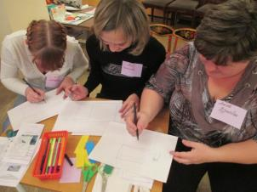
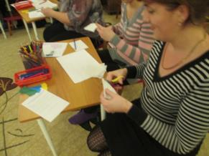
Практикум для родителей
Тема: Уровень готовности детей и родителей при переходе из детского сада в школу.
Цель: Расширять знания родителей в вопросах готовности ребёнка, умение сконцентрировать свои знания и быть самим готовым к решению проблем, связанных с переходом из детского сада в школу «Родитель – первый учитель»
Теоретическая часть:
«Тип личности ребёнка и его готовность к школе» - воспитатель Леонова Н.Н.
«Игровая деятельность – основа психологического развития и формирования произвольной сферы» – воспитатель Гадючко О.Н.
Практическая часть:
«Подготовка родителей к работе с детьми при подготовке к школе, маршруты следования» - психолог Филимонова Е.С.
Представление методической литературы в помощь родителям по развитию навыков письма, чтения и речевой активности. – Шарафутдинова Р.М.

Slide 9
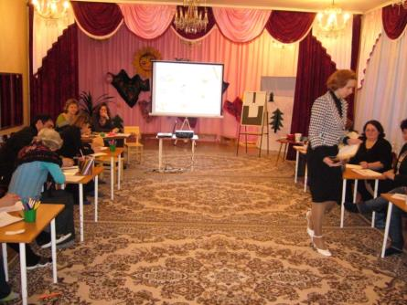
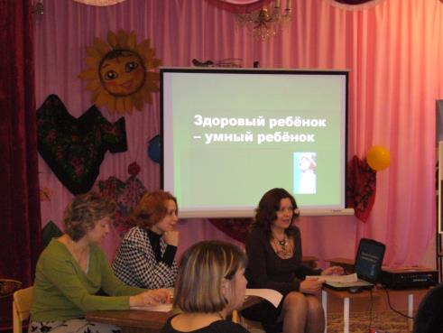
Конференция: «Здоровый ребенок – умный ребенок»

Slide 10
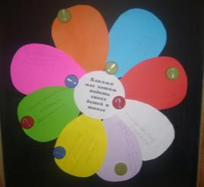
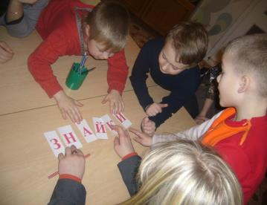
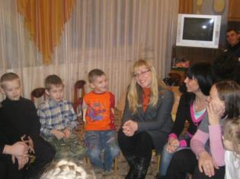
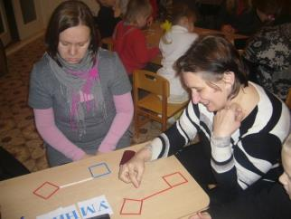
Практикум
«Готовимся к школе в игре»
/совместное занятие/
Цветок «Будущий школьник»
Упражнение
«Кто в какой команде»
Упражнение
в преобразовании
фигур
Игра «В школе хорошо,
в детском саду лучше»

Slide 11
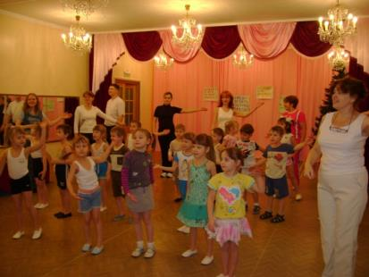
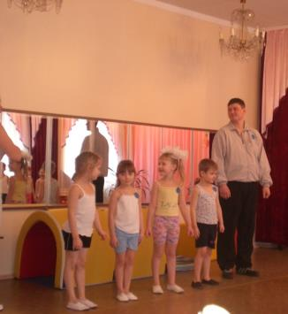
Тренинг
«Общаться с первоклассником, как?»
/ родители и дети /
Упражнение
«Здравствуйте!»
Игра «Зеркало»

Slide 12


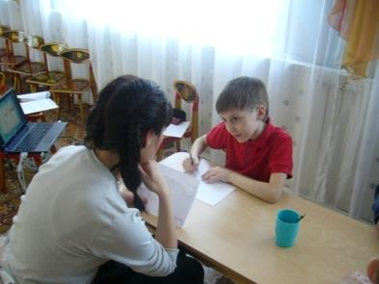
«О чем рассказывает рисунок?»
Рисунок по словесному описанию

Slide 13
Педагогическая гостиная -2014
Тема: «Маршрут обучения будущего первоклассника»
Цель: Повышение педагогического мастерства родителей, вовлечение в образовательное пространство дошкольного учреждения в вопросах воспитания, обучения и подготовке к школьному обучению
Теоретическая часть:
«Традиции семейного воспитания по здоровому образу жизни» - воспитатель Леонова Н.Н.
Практическая часть:
«Какой я представляю школу, где будет учиться мой ребёнок» (по рисункам детей, взрослых) - педагог - психолог Алексеенко О.Ю.
«Развитие графомоторных способностей детей» – учитель - логопед Садыкова О.В.
«Какая школа сегодняшнего дня» - презентация учителя начального звена МОСШ №32 Кантаева Д.А.

Slide 14
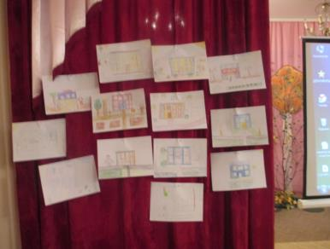
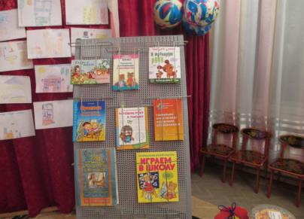
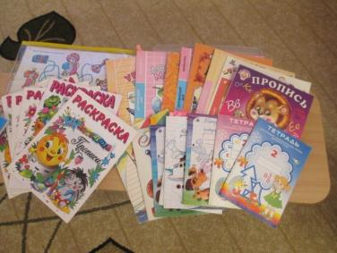
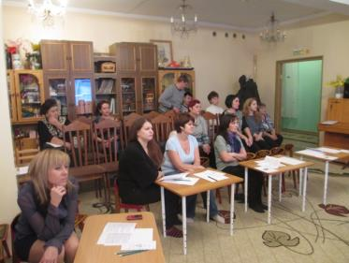

Slide 15
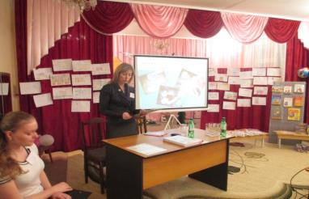
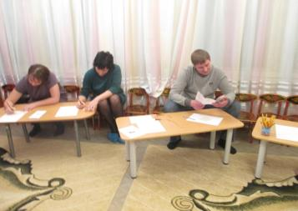
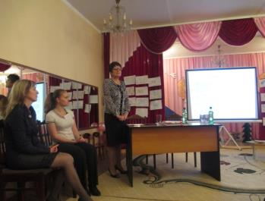
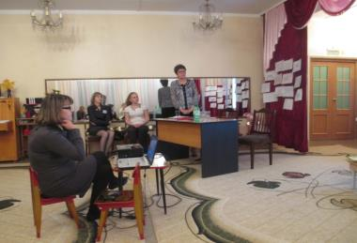

Slide 16
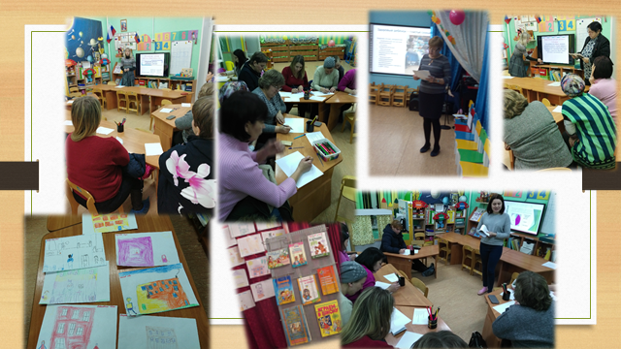

Slide 17
Практикум для родителей
Тема: Маршрут исследования. Практикум психолога.
Цель: Расширять знания родителей в вопросах готовности ребёнка, умение сконцентрировать свои знания и быть самим готовым к решению проблем, связанных с переходом из детского сада в школу «Родитель – первый учитель»
Теоретическая часть:
«Тип личности ребёнка и его готовность к школе» - воспитатель Леонова Н.Н.
«Игровая деятельность – основа психологического развития и формирования произвольной сферы» – психолог Алексеенко О.Ю.
Практическая часть:
«Подготовка родителей к работе с детьми при подготовке к школе, маршруты следования» (возможности + интересы + потребности + варианты выбора) - психолог Алексеенко О.Ю.
«Новые формы обучения в лицее» - презентация учителя начального звена ЛИЦЕЙ № 2

Slide 18
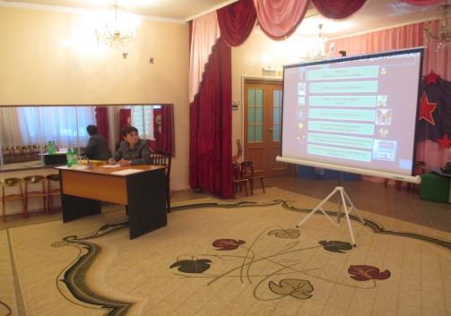
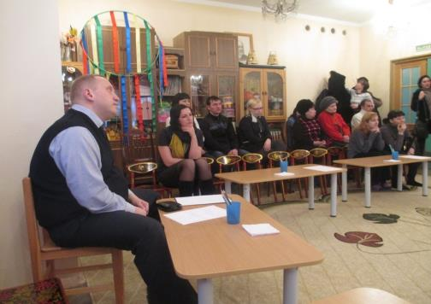

Slide 19
Заключительный этап.
  Цель: Систематизировать информацию полученную на основном этапе, подвести итоги проекта
  Методы и приемы: Анкетирование родителей,
диагностика детей, оформление папки –
«Советы родителям будущих первоклассников»
Достаточно ли вы получили информации по подготовке ребёнка к школе
К кому вы обращались
за помощью?

Slide 20
В чем заключается готовность родителей к поступлению ребенка в школу?

Slide 21
Диагностика готовности к школе
/Л.А. Ясюкова/

Slide 22
По итогам каждого занятия родителям выдавались буклеты, которые отражали основное содержание прошедшей встречи, как своеобразное напоминание о ней и повод обсудить затронувшие вопросы в условиях семьи.

Slide 23

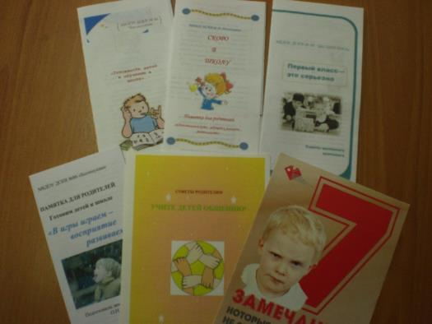


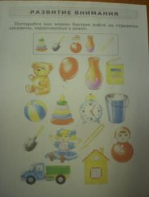
Выпуск газеты для родителей,
памяток.

Slide 24
Спасибо за внимание!

